Slide 1

Finsko 27.9. – 30.9. 2022
Název projektu: Společným vzděláváním ke společnému soužití 3
Registrační číslo projektu: CZ.07.4.68/0.0/0.0/18_066/0001551
Cíle projektu:
- seznámení se s finským školským systémem – výborné výsledky v mezinárodním srovnávání
- seznámení se s metodami inkluze žáků s OMJ a SVP
- seznámit se s postupy a metodami používanými k dosažení výstupů

Slide 2
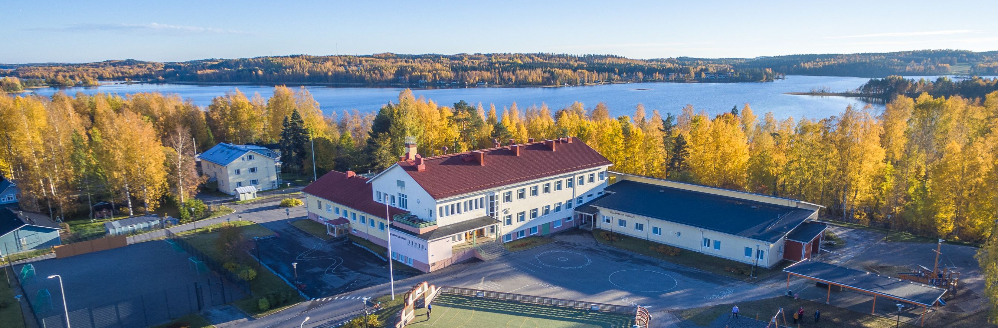
KELLARPELLON KOULU

Slide 3
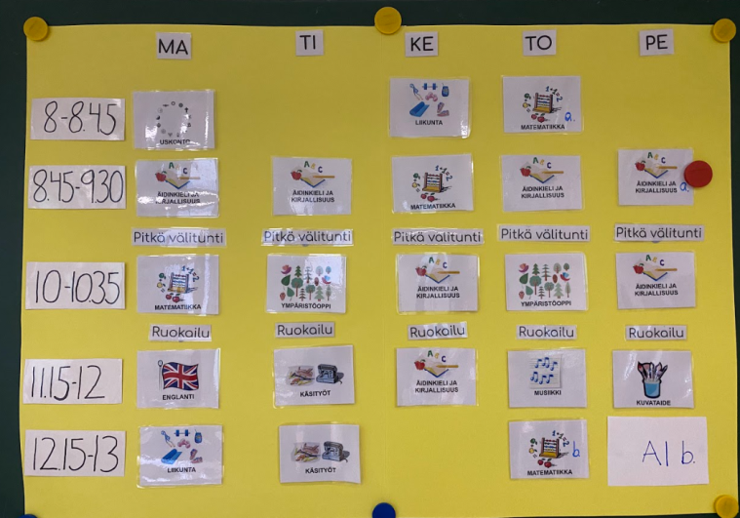
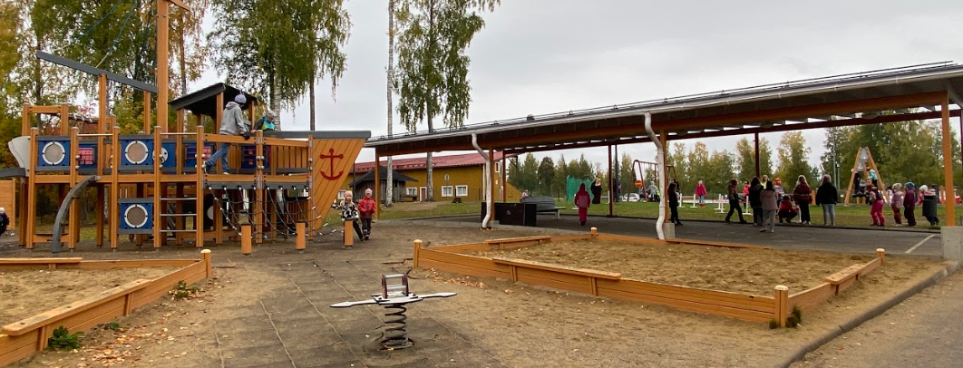
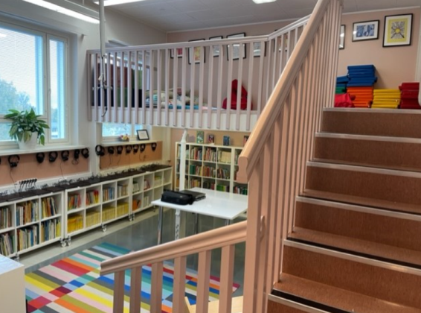
Organizace výuky a školy
mateřská škola -> 6. ročník základní školy
začátek výuky nejčastěji v 8:00
19 – 27 hodin/týden
delší přestávky trávené venku

Slide 4
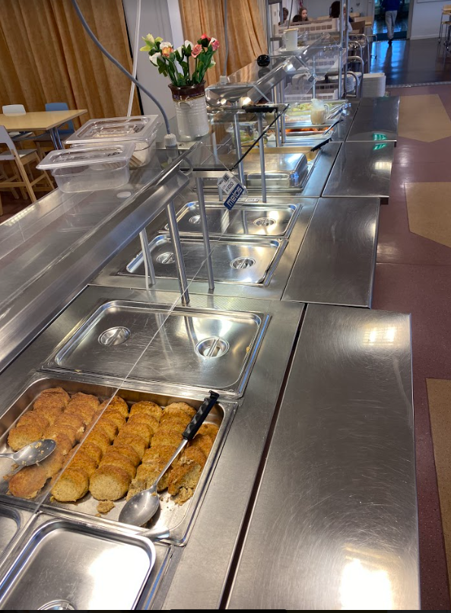
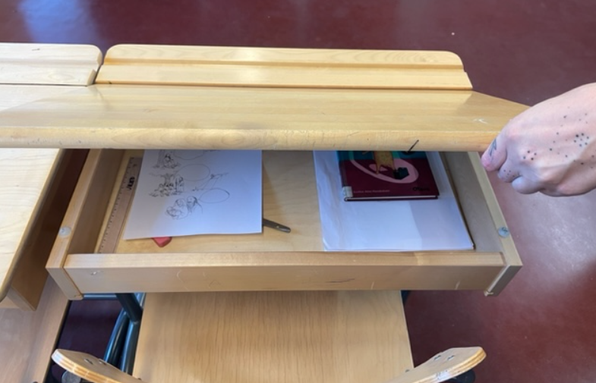
Organizace výuky
spádovost
vše zadarmo – školné, pomůcky, jídlo, doprava
        důraz na kvalitní stravu
počet žáků ve třídě cca 19
12 učitelů, 4 asistenti

Slide 5
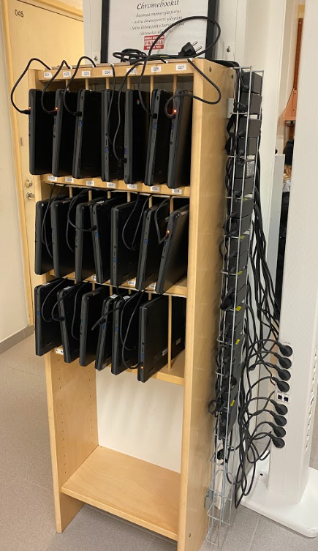
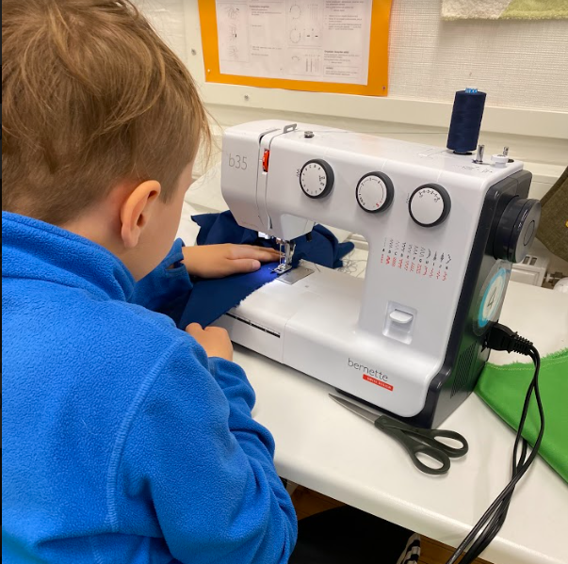
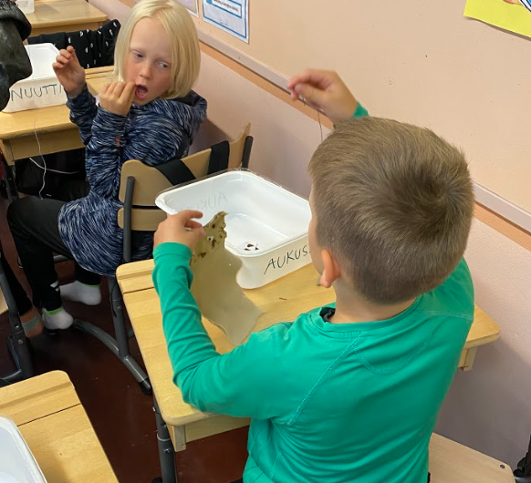

Specifika výuky
důraz na hodiny „výchov“
převážně frontální výuka
klidný a trpělivý přístup učitelů
velké množství techniky
„méně je více“

Slide 6
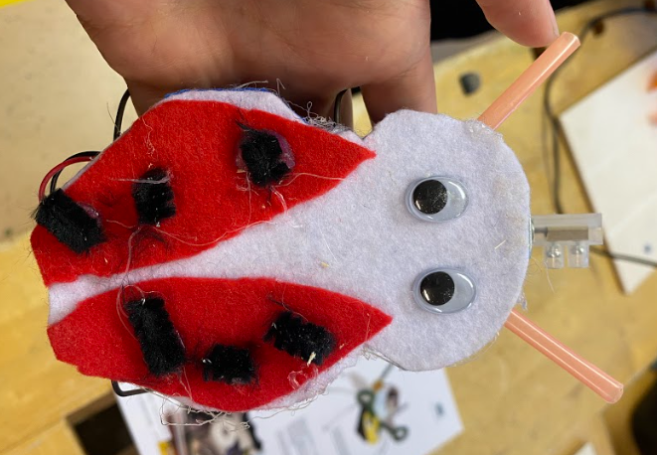
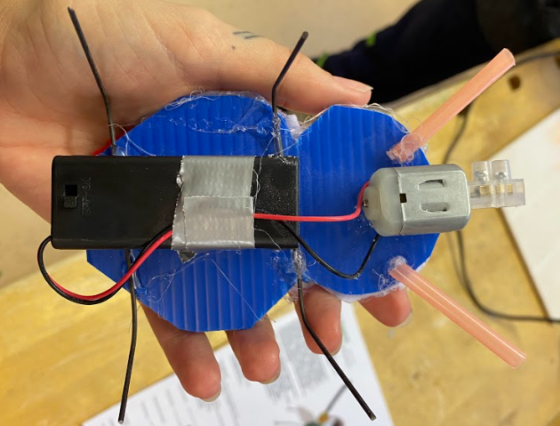
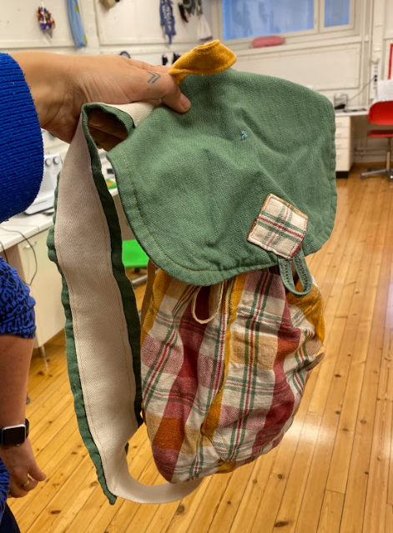
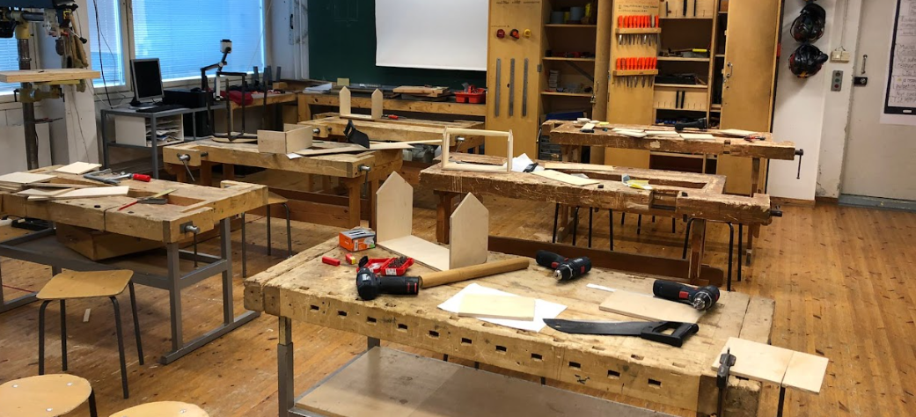

Slide 7
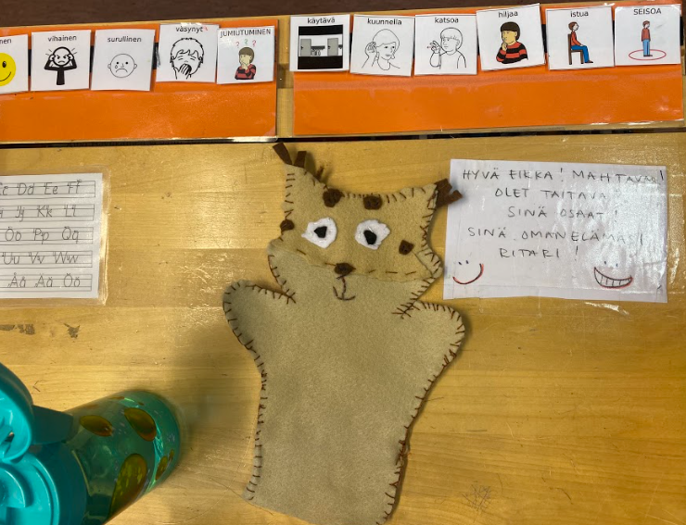
Vzdělávání žáků s SVP
včasné vyhledávání rizik
tři stupně podpory
  obecná
  intenzivní
  speciální
speciální škola pro těžce zdravotně postižené
velké množství speciálních pomůcek
speciální pedagog, psycholog, kurátor, výchovný poradce

Slide 8
Vzdělávání žáků s OMJ
postupné začlenění
přípravné třídy
nárok na různé formy podpory po sedm let
možnost výuky v mateřském jazyce
využití podpory závisí na počtu dětí

Slide 9
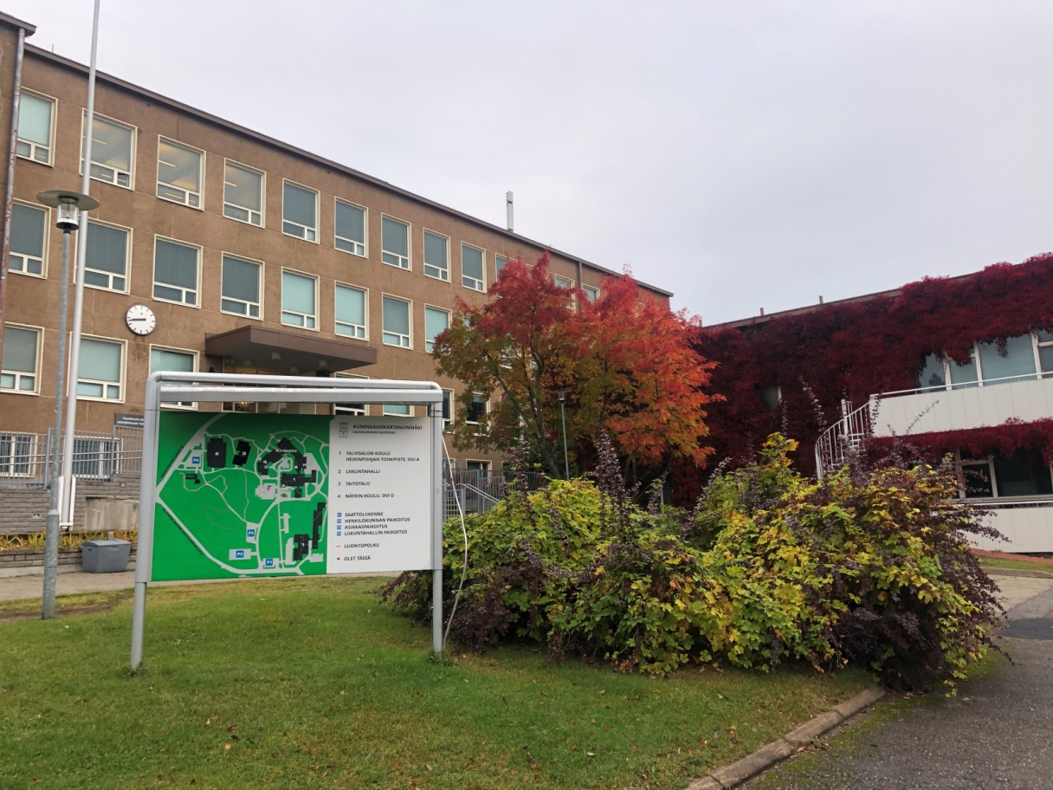
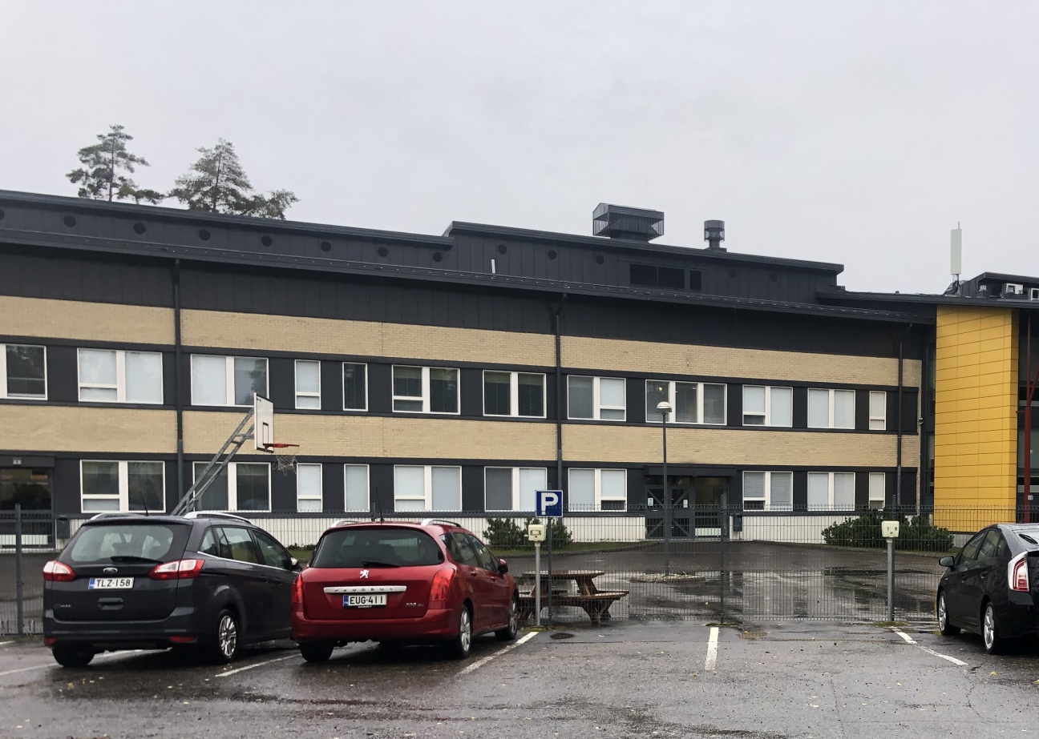
Talvisalon Koulu/ Talvisalo Comprehensive School

Slide 10
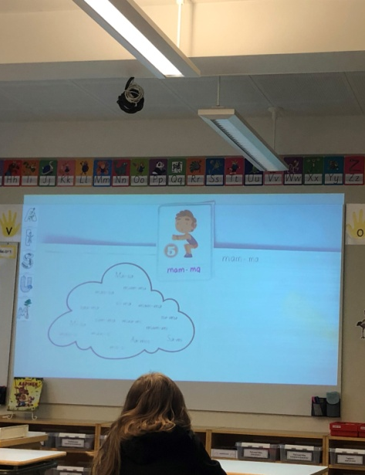
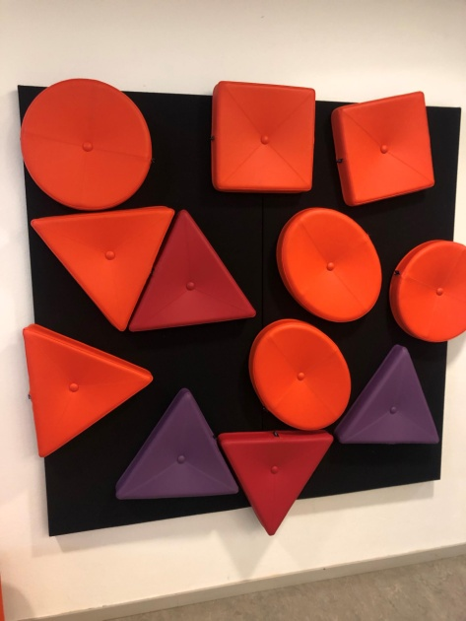
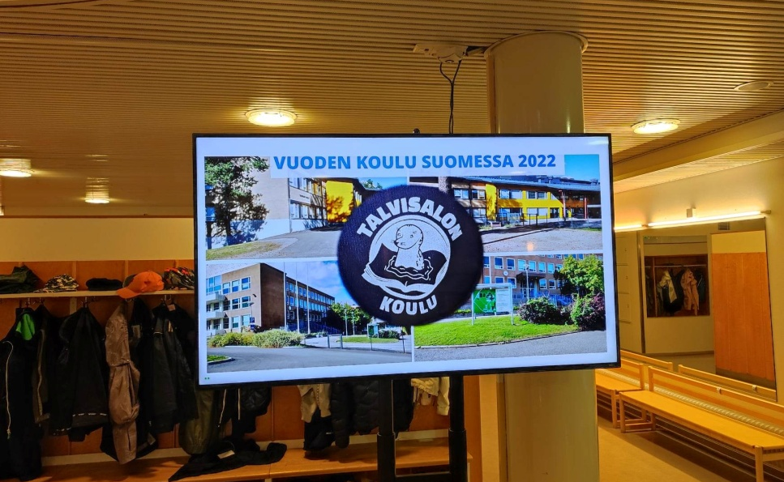
Základní informace
- cca 600 žáků
- 3 budovy – I. stupeň, II. stupeň, speciální škola
- škola roku 2022
- 62 učitelů
- zapojeni do programu „Schools on the Move“

Slide 11
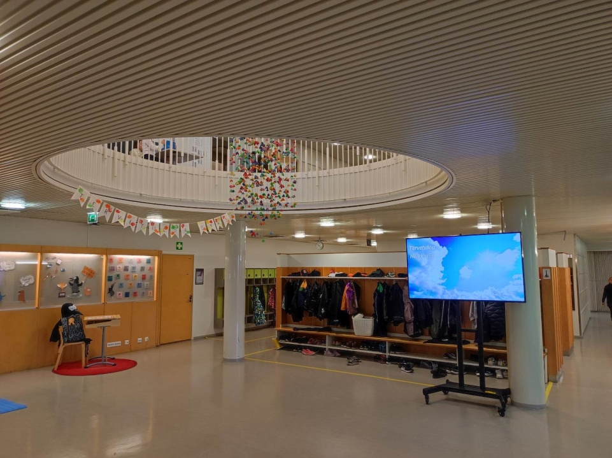
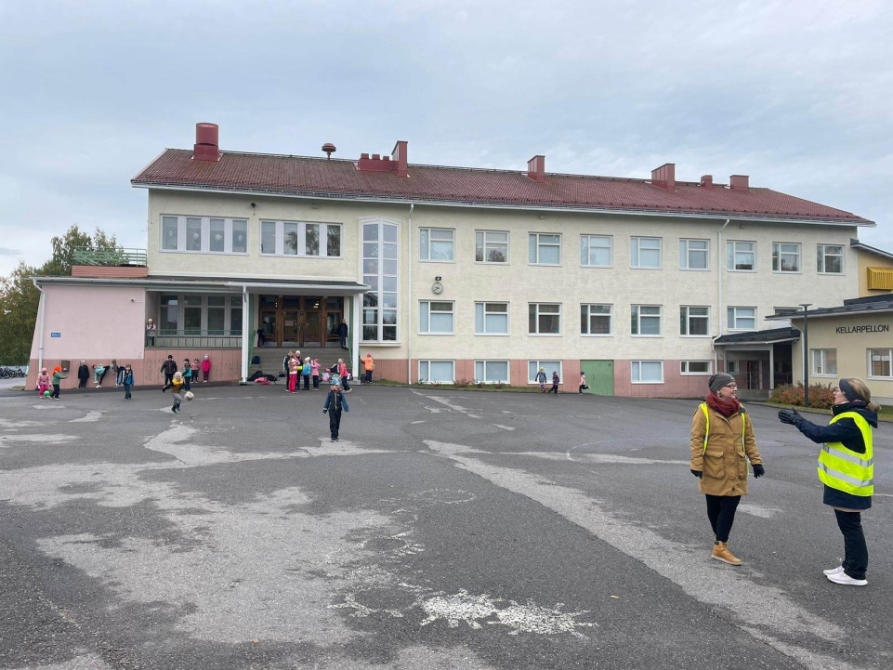
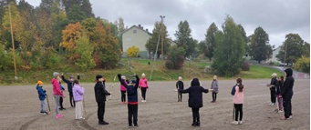
1. stupeň
spádová škola pro nultý ročník v celé oblasti Savonlinna
spádovost – stejně kvalitní vzdělání všude
všechny přestávky venku, učitel viditelně ve vestě
TV 2 hodiny venku – počasí neřeší

Slide 12
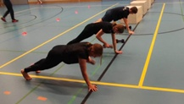
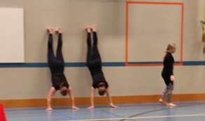
2. stupeň
- zaměřeno na sport a hudbu
- do sportovní třídy přijímací zkoušky
- TV 2 hodinové bloky – 1 část – posilování a rozvoj kondice, 2. část průpravné hry na basketbal
- téměř každá škola venkovní hřiště s možností hokejového hřiště a hřiště na bruslení v zimních měsících
- hudební výchova – žáci s OMJ a SVP

Slide 13
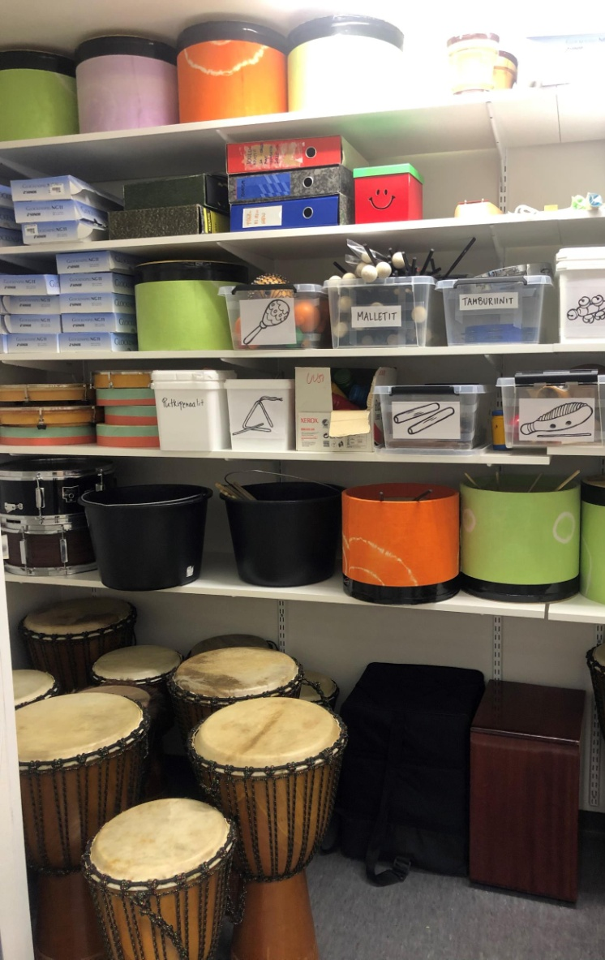
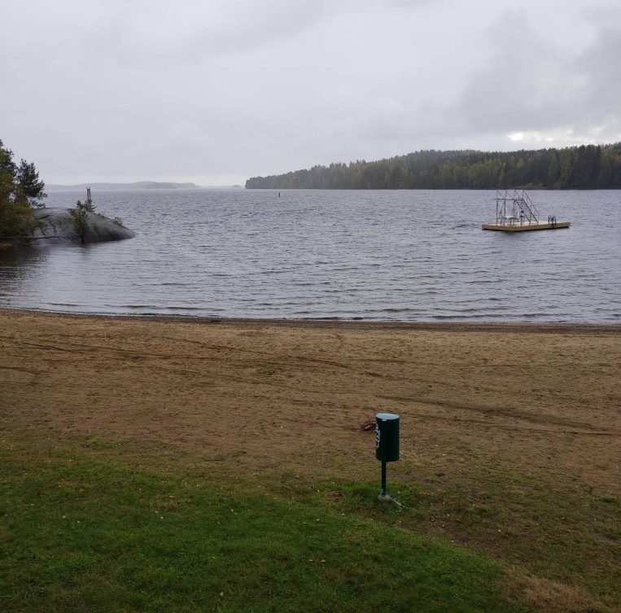
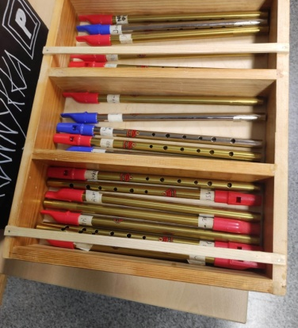
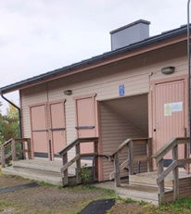
Školní vybavení
vše hrazené městem – pomůcky, výlety, oběd, učebnice
transparentní systém – v aplikaci/ webu možnost nahlédnout do hospodaření ostatních škol

Slide 14
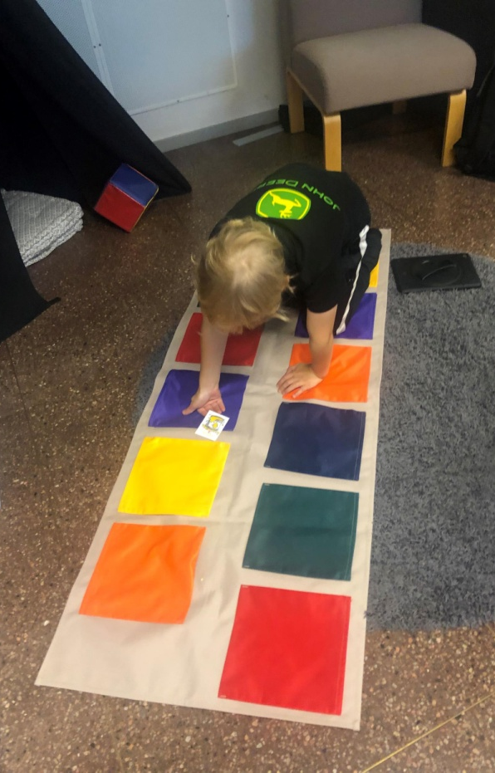
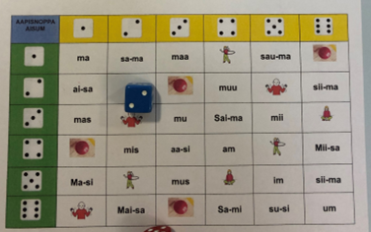
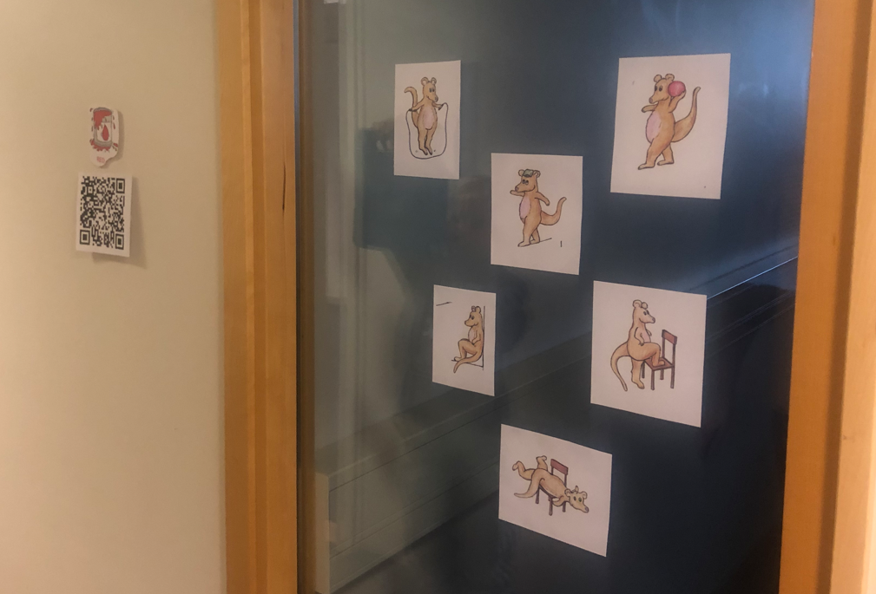
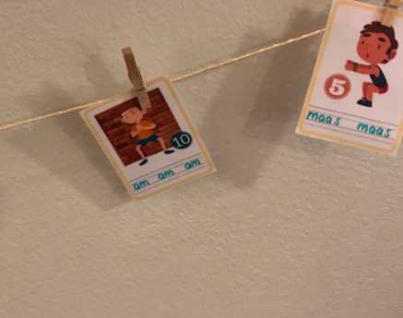
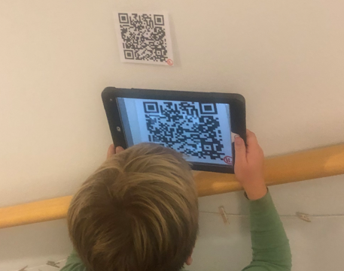
Škola v pohybu
- důraz na začlenění pohybu do celého dne, snížení času, kdy žáci sedí na 1. i 2. stupni

Slide 15
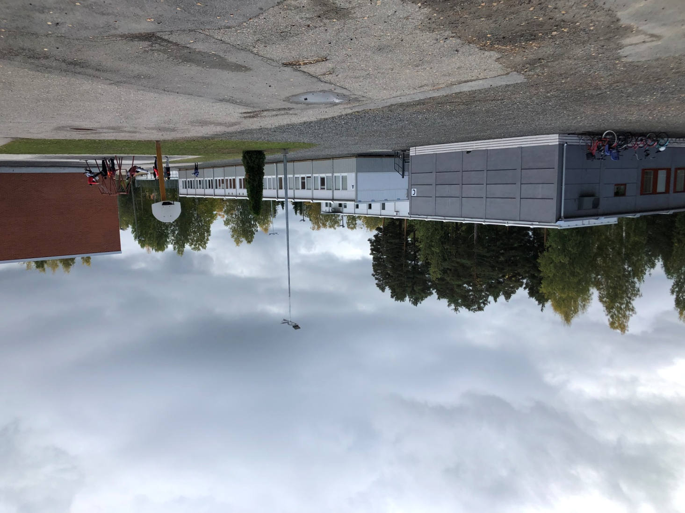
Punkaharju

Slide 16
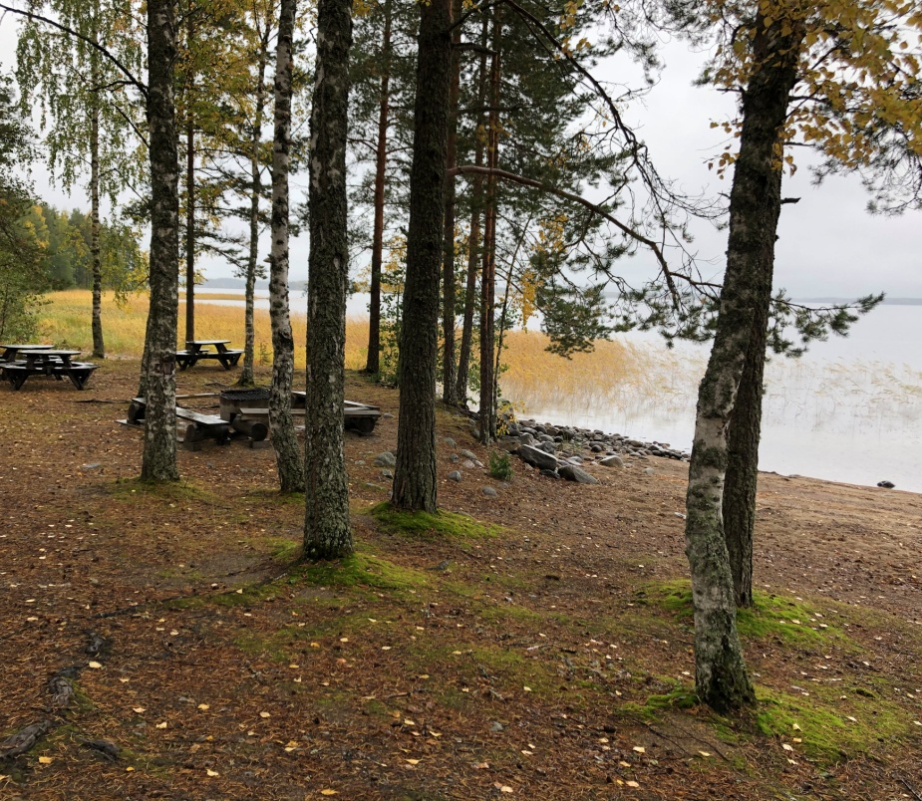
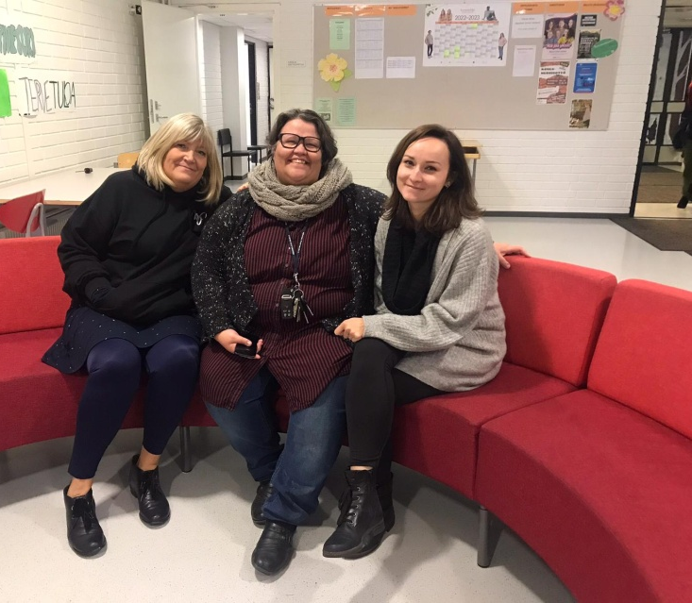
Organizace výuky
charakteristika – 200 žáků, 23 učitelů
začátek – 9:00 (děti dojíždí z okolí i 30 km od školy)
přestávka – 15 minut (venku - dozor nosí žluté vesty)
odchod na oběd od 10:00 (rozdělení podle tříd)
  oběd – švédské stoly, děti si vybírají, co chtějí a k obědu pijí mléko
Po obědě je opět výuka až do 15:45.

Slide 17
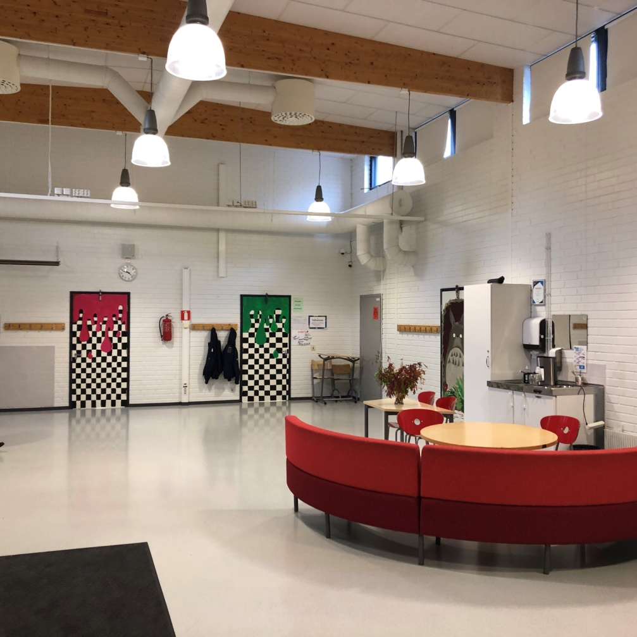
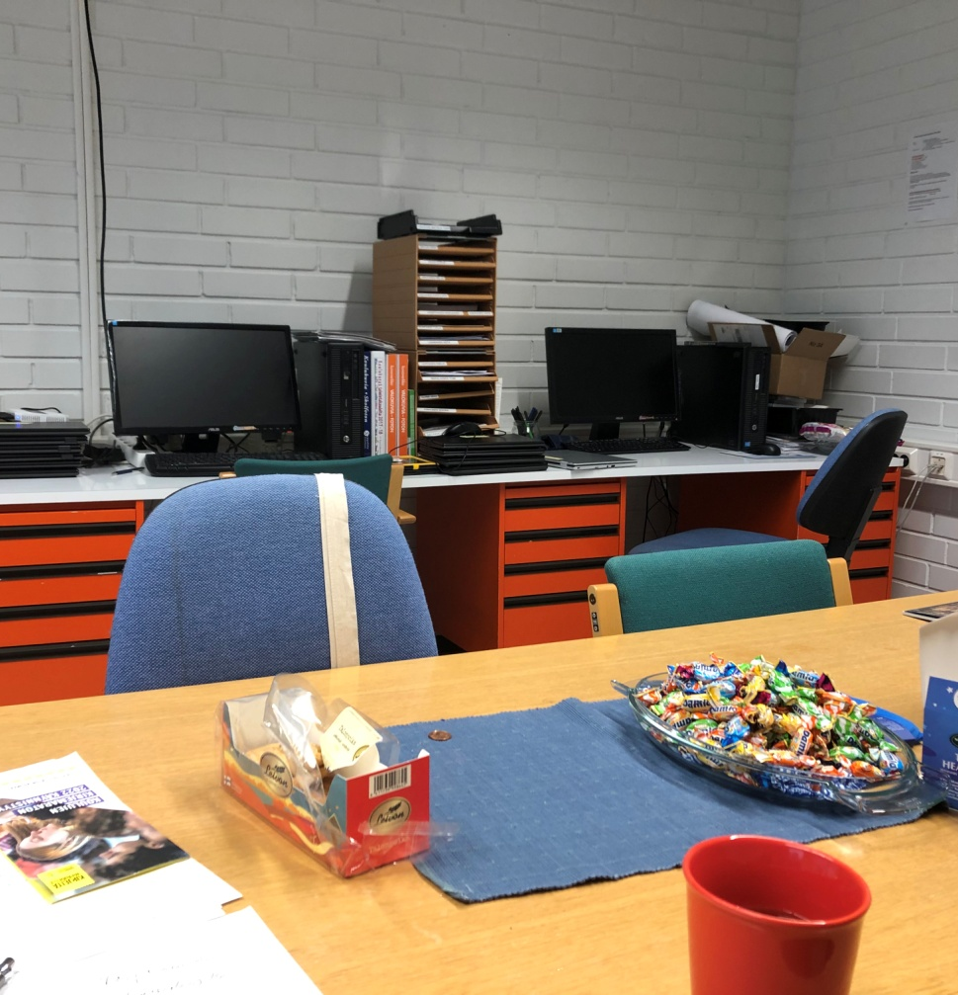
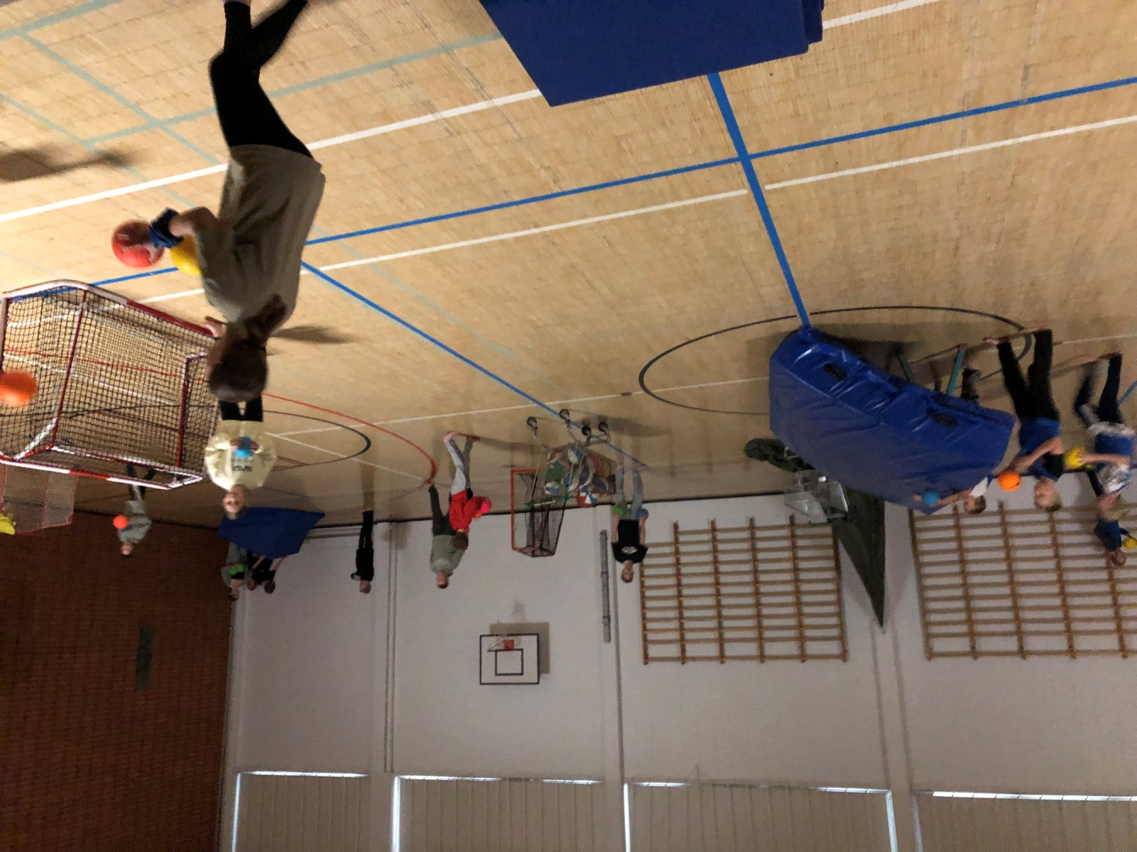
Prostory školy

Slide 18
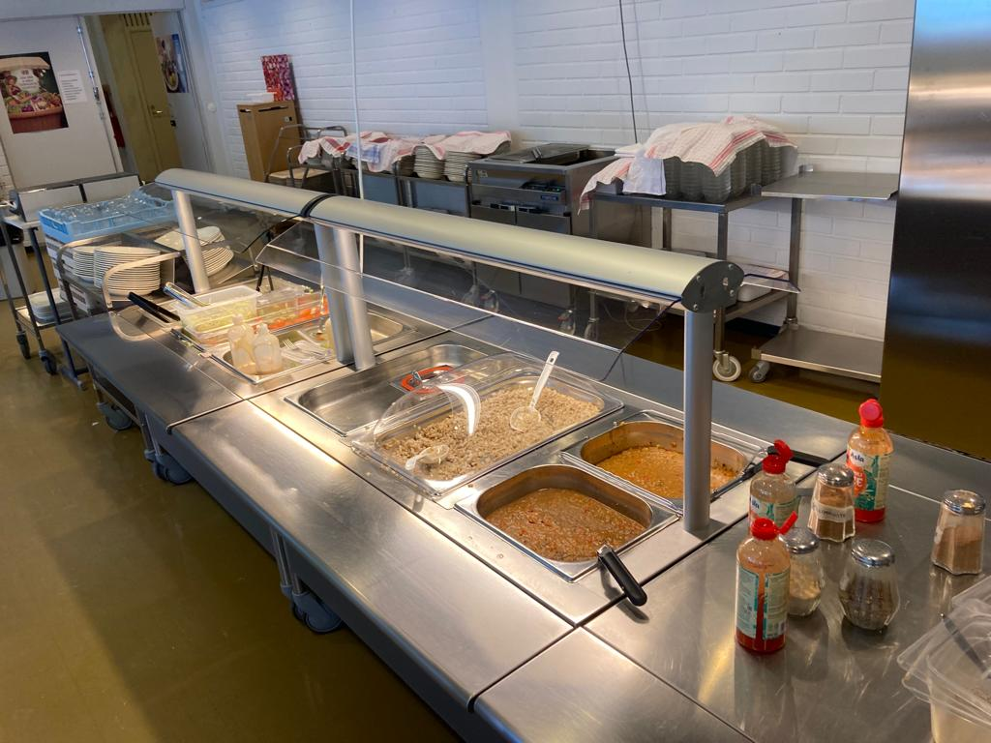
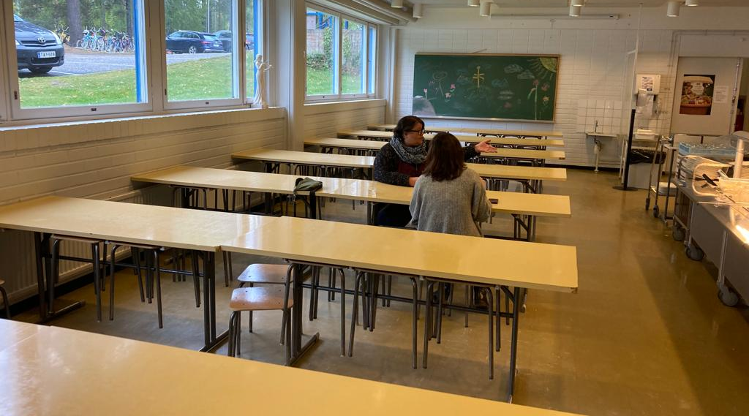
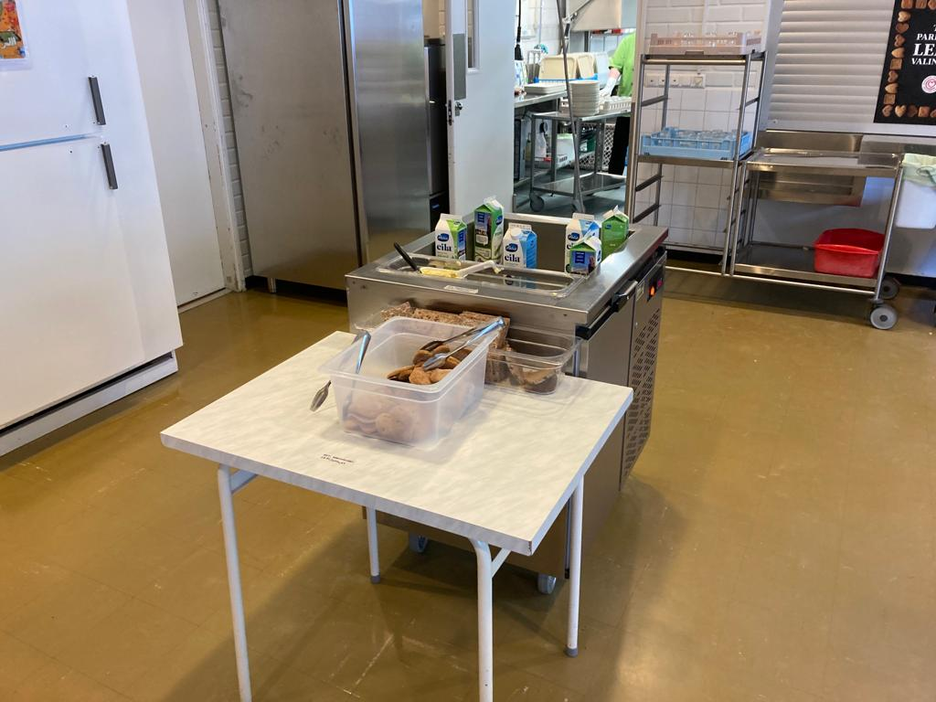

Slide 19
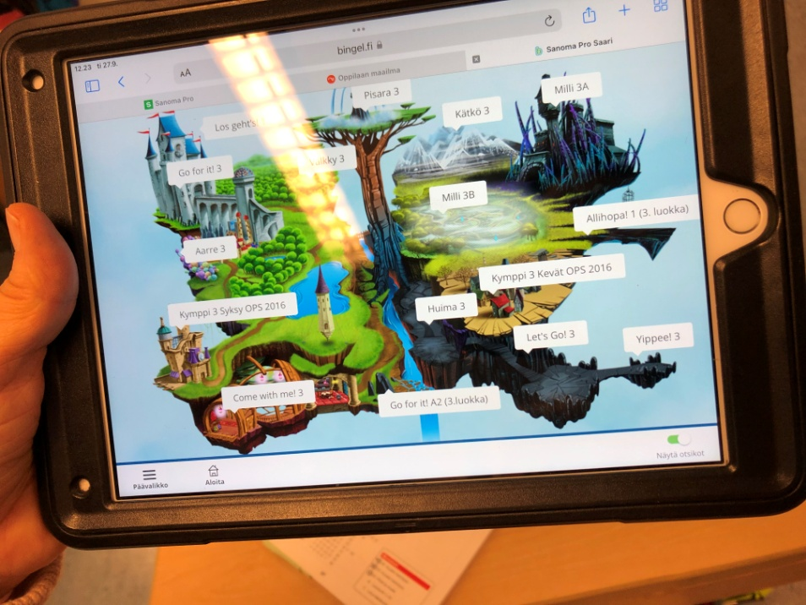
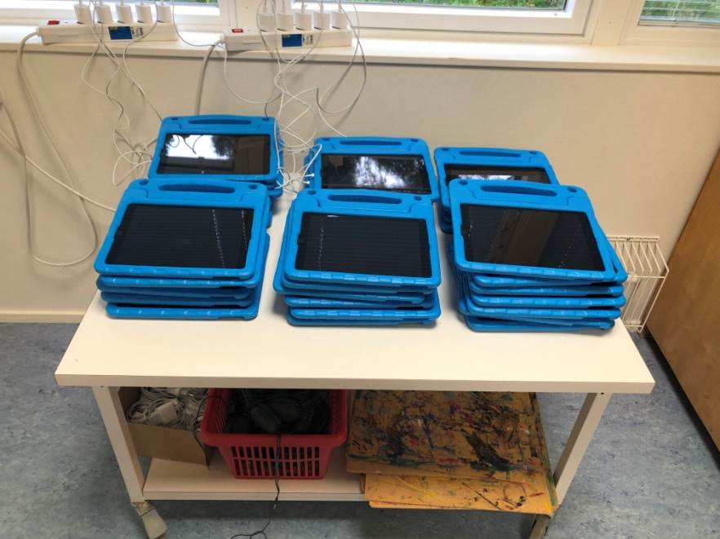
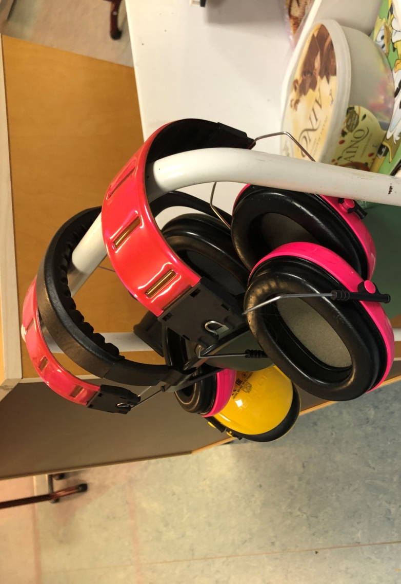
Předměty
Na škole se učí jazyky: finštinu, švédštinu, angličtinu a ruštinu
Kromě toho mají také hodiny matematiky, základů společenských věd, dějepis, zeměpis a přírodopis
Kladou důraz na pohybové aktivity a na manuální práce (vaření, šití a práce se dřevem)
učebnice byla často spojena s digitální aplikací
Na 1. stupni převažovala frontální výuka
Na 2. stupni žáci častěji pracovali samostatně s notebooky, či ve skupinách na projektech

Slide 20
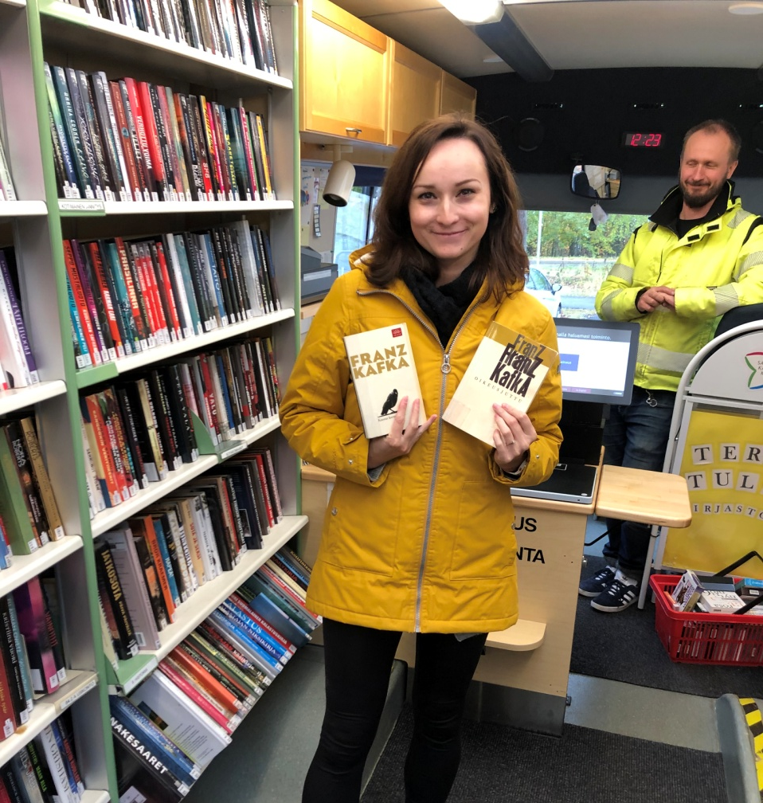
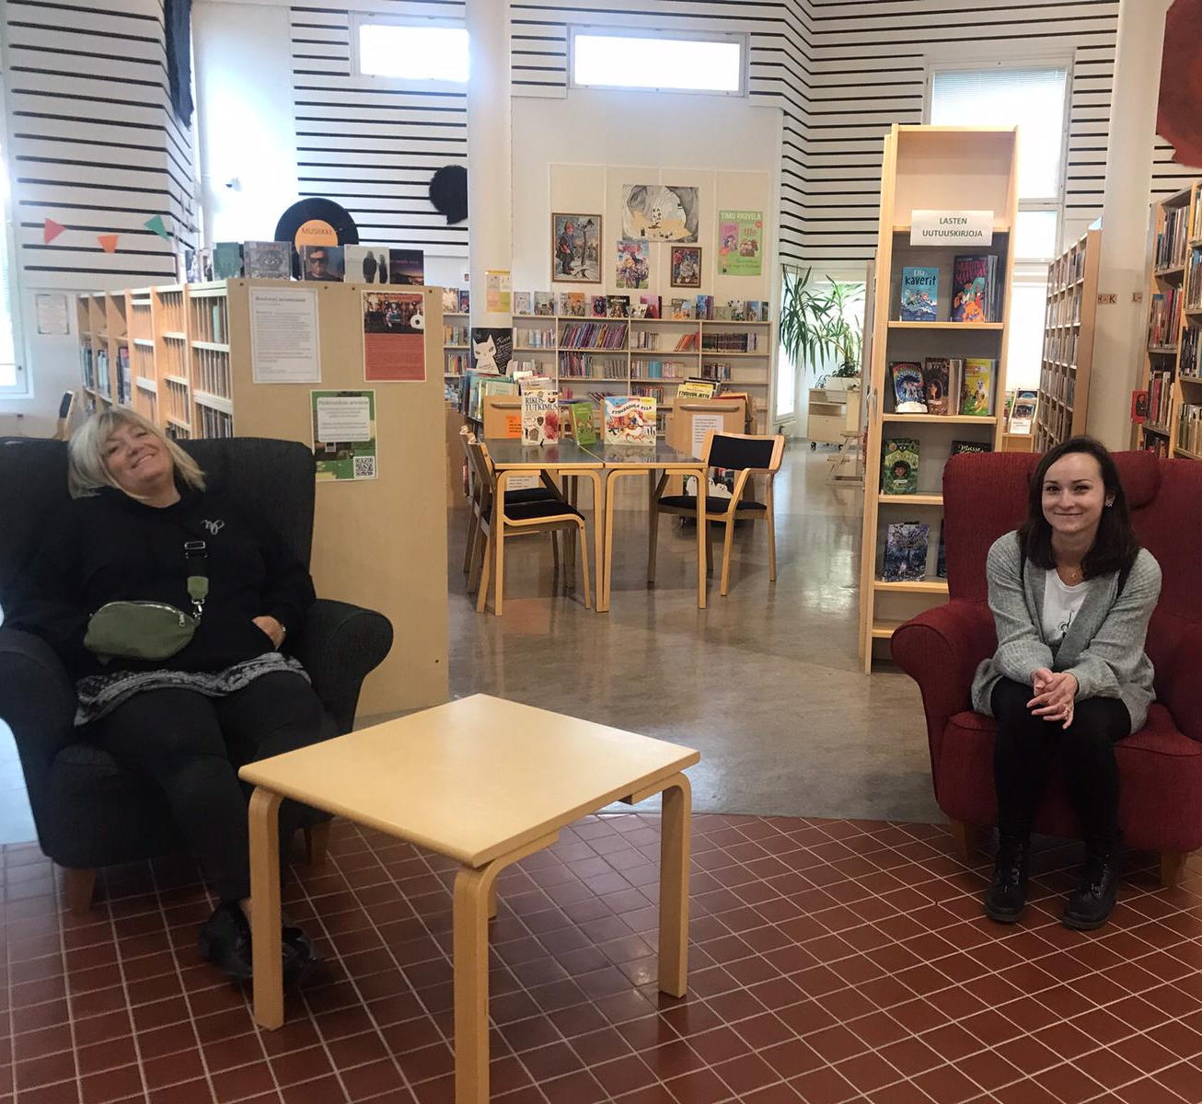
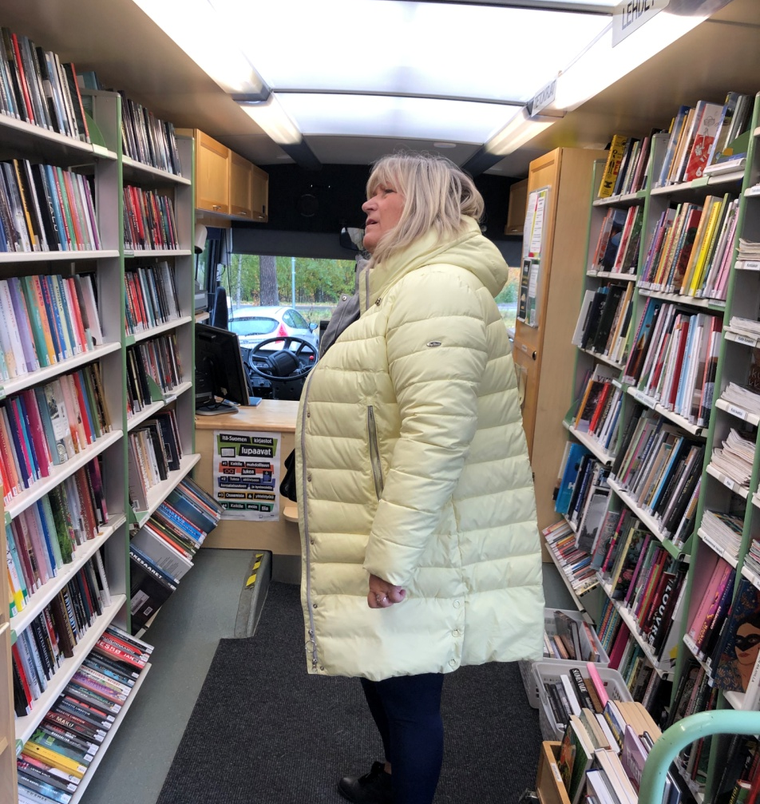
Knihovny

Slide 21
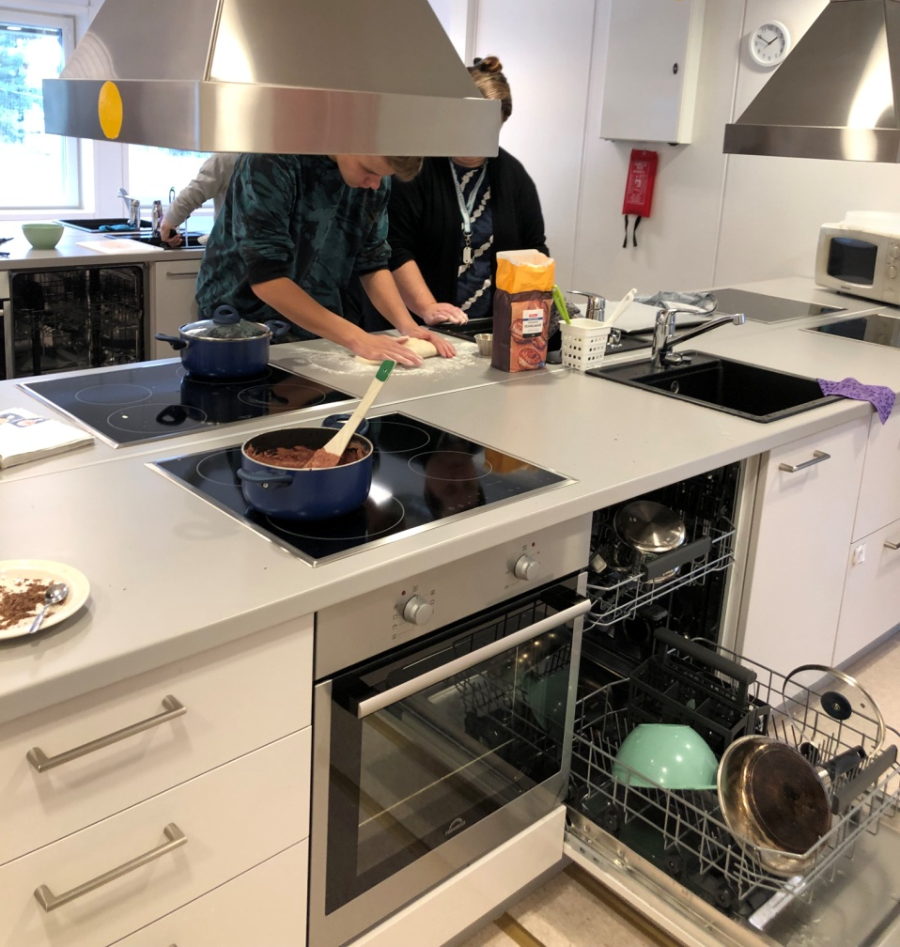
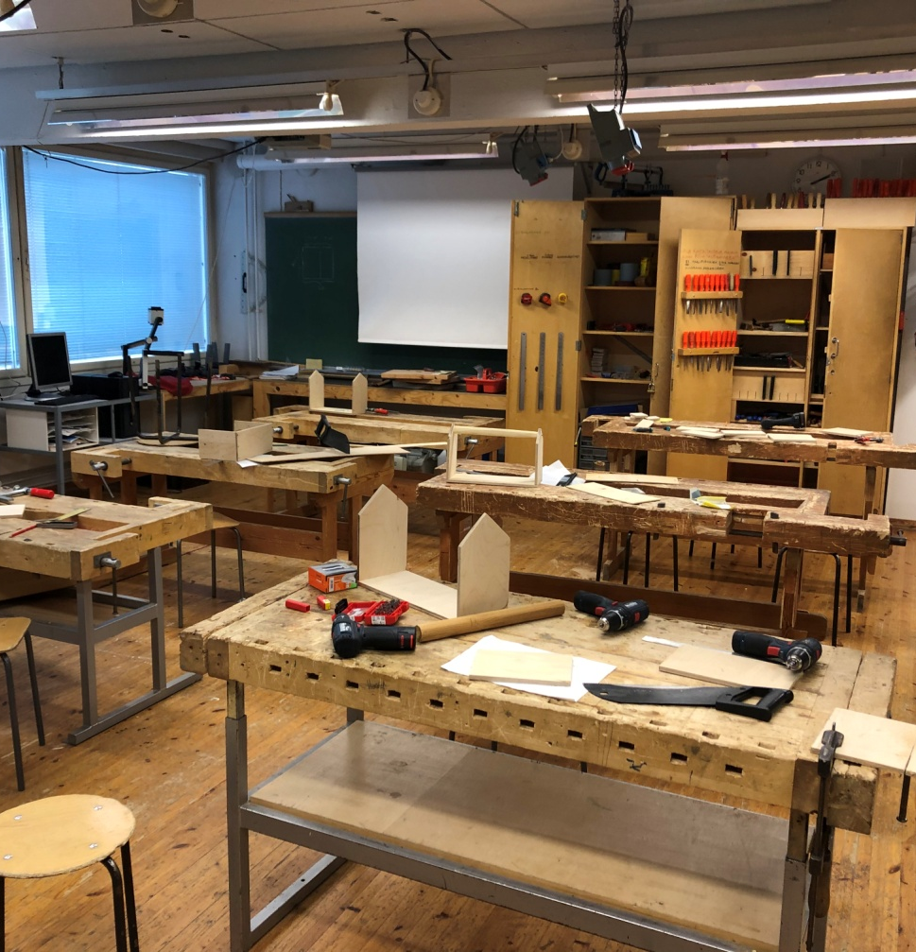

Šití, dílny a vaření

Slide 22

Šikana
speciální kniha
zalarmován celý pedagogický sbor
sledování oběti I agresorů
preventivní program
svolání rodičů třídy
preventivní program každý týden – práce s dětmi v kolektivu

Slide 23


Vzdělávání žáků s OMJ a se specifickými vzdělávacími potřebami
Punkaharju – 3 žáci s OMJ
  přidělený asistent
  návštěva speciální třídy, kde se seznámil s finštinou, s finskými reáliemi a s finskou historií → začleněn do kolektivu třídy
Punkaharju – žáci se specifickými vzdělávacími potřebami
  specializované třídy po 7-9 dětech
  1 učitel a 3-4 asistenti
  vytvořená speciální místa pro každé dítě
  vytvořené sportovní stanoviště pro děti s ADHD
  přesný harmonogram dne
  každé dítě se věnovalo jiné aktivitě (byly tam děti od 1. do 6. ročníku)
  návštěva speciální pedagožky každý den na 15-20 minut

Slide 24



Třída a pomůcky pro žáky se specifickými potřebami

Slide 25



Louhi Elementary school
Základní škola Louhi Elementary School se nachází 20 km od města Savonlinna v obci Louhi.
Je to malá malotřídní škola se dvěma třídami, celkem 27 žáků.

Slide 26



Třída
Třída: 1. – 3. ročník (15 žáků)
Třída: 4. – 6. ročník (12 žáků)
V každé třídě je vždy jeden učitel a asistent
Začátek výuky v 9 hod
c
Odpolední klub pro mladší žáky
c
Frontální výuka
c
Strohá výzdoba tříd

Slide 27


Třída
Žáci mají na svých lavicích gumu pro uklidnění a uvolnění nohou, dobré pro hyperaktivní děti.
Žáci chodí bez přezutí, pouze v ponožkách.
Vybavenost techniky – každé dítě má svůj tablet, počítač.
c
Stát hradí vše, včetně taxíků do školy, obědů, pomůcek apod.

Slide 28



Dílny
Kladou důraz na řemeslné práce – obrovská materiální vybavenost dílen.

Slide 29


Přestávky
15 minutové přestávky tráví venku za každého počasí pod dohledem asistenta.
Sušící skříň – děti si zde mohou sušit oblečení po každé přestávce strávené venku.

Slide 30

ŽÁCI s OMJ
Ve škole 1 žák s OMJ
  Spolupráce s asistentem
  Učitel zůstává ve škole v odpoledních hodinách pro potřebu žáků
c
Žák s OMJ
  Bez problémů začleněný do výuky. Finský jazyk velmi dobře ovládá vzhledem k tomu, že ve Finsku žije několik let.
  Rodiče finský jazyk neovládají.
  Žák se vše učí ve škole, kde má velkou podporu ze strany učitele, asistenta a spolužáků.

Slide 31


KULENNOISTEN
ELEMENTARY SCHOOL

Slide 32

Základní informace
1. stupeň - malotřídní škola: 1 třída – 1.+2.ročník
2 třída – 3.+4.ročník
3 třída – 5.+6.ročník
součástí školy je i MŠ ( 3 oddělení)
školu navštěvuje 42 dětí
děti přiváží i odváží školní autobus
škola se nachází 20 minut autem od Savonliny
je obklopena lesy
1x měsíčně zajíždí mobilní knihovna

Slide 33

Zázemí školy
vybavená tělocvična + nářaďovna
venkovní hřiště (atletické, fotbalové, volejbal + lezecká stěna)
dílny na PČ – výborně vybavená ( materiálem, zařízením )
knihovna
jídelna

Slide 34

Organizace výuky
začátek vyučování v 8.30, konec výuky 13.00-13.30
hodina trvá 45 minut, pak následuje 15 minut přestávka – děti chodí ven za každého počasí
ve třídě je 1 učitel + 1 asistent

Slide 35
Závěr
- stáž ve finské škole hodnocena velice pozitivně
- některé prvky finského systému lze využít i u nás
- seznámili jsme se s metodami inkluze žáků s OMJ a SVP
- seznámili jsme se s postupy a metodami používanými ve Finsku
Co nás dále ve Finsku oslovilo?
zařazení rukodělných aktivit
„méně je více“ ve vyučovací hodině
trávení přestávek venku pokud počasí a dohledy dovolí
zařazení aktivit umožňujících pohyb žáků

